Slide 1
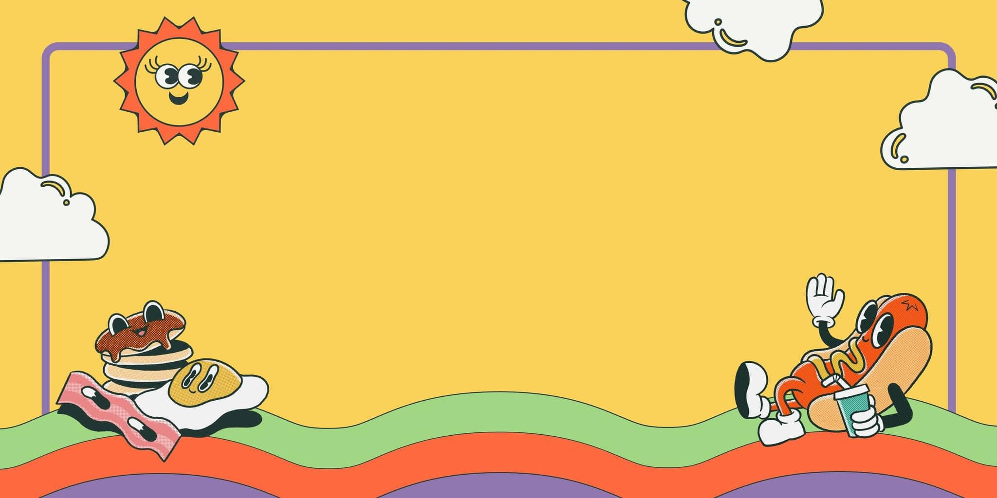
TIẾNG VIỆT 3
Tập 1
Tuần 11
Bài đọc 3: Chia sẻ niềm vui

Slide 2






Slide 3





ẾCH CON VỀ NHÀ

Slide 4









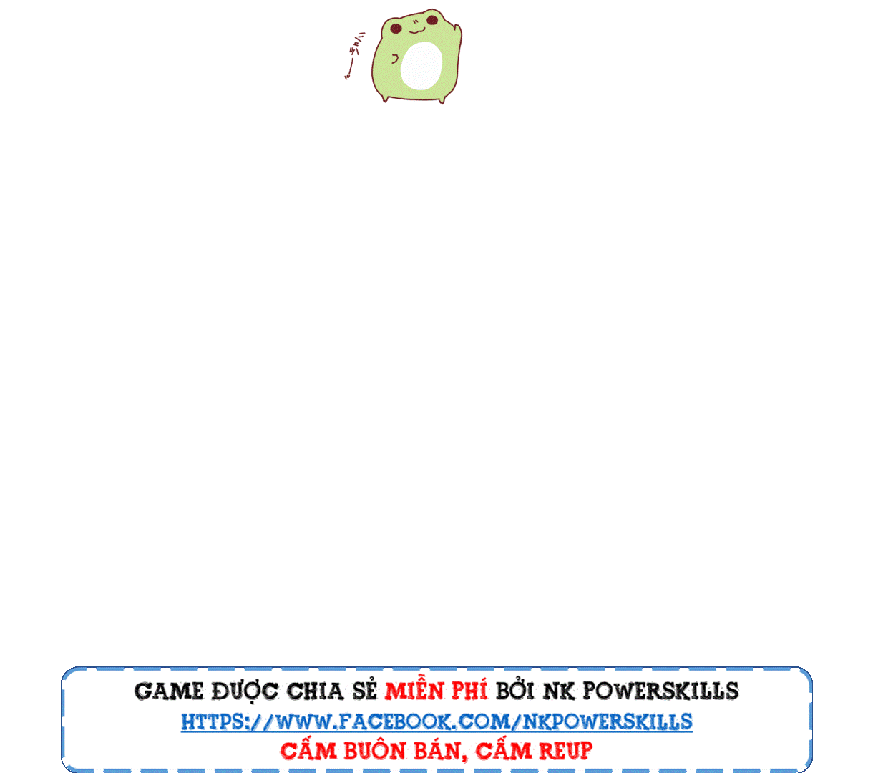



Slide 5



CÂU 1: “Trời thu” trong bài thơ Bận bận việc gì?
A. Bận đỏ
C. Bận xanh
B. Bận chảy
D. Bận làm lửa

Slide 6
CÂU 2: Trong bài thơ Bận, mẹ bận việc gì?
A. Bận cấy lúa
C. Bận thổi nấu
B. Bận đánh thù
D. Bận hát ru

Slide 7
CÂU 3: Từ có nghĩa giống với từ bận là:
A. nhàn hạ
C. tất bật
B. nhàn rỗi
D. rảnh rỗi

Slide 8
Câu 4: Cặp từ nào sau đây có nghĩa giống nhau?
A. mềm yếu - yếu đuối
B. To – nhỏ
C. ít – nhiều
D. xa – gần

Slide 9
CÂU 5: Từ có nghĩa giống với từ nhàn là:
A. bận rộn
C. bận bịu
B. rảnh rỗi
D. tất bật

Slide 10
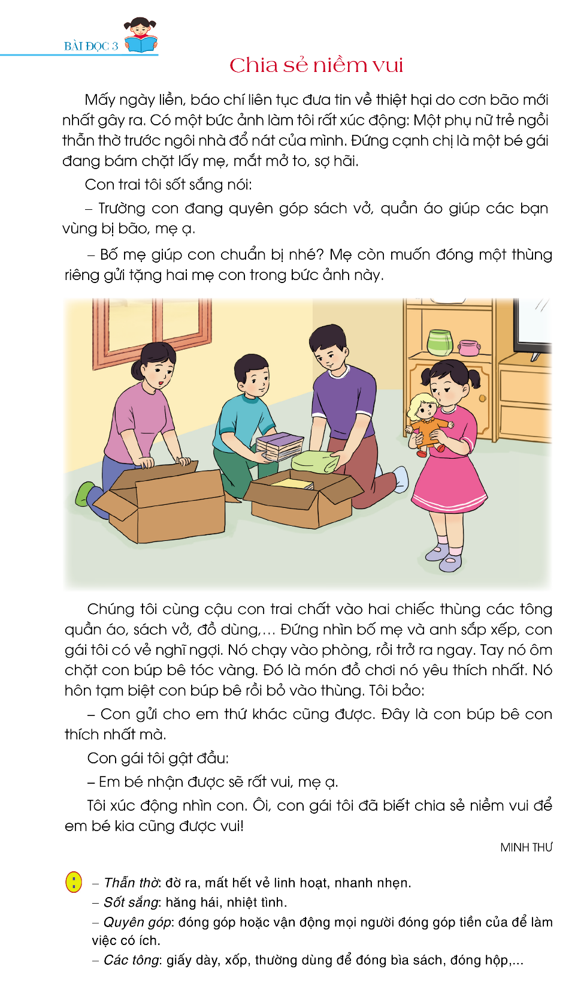
Notes:
Giới thiệu bài: Trong cuộc sống, ai cũng muốn nhận được niềm vui, nhất là những người đang gặp hoàn cảnh khó khăn. Chính vì vậy, chứng kiến nỗi đau của đồng bào vùng bị bão lũ tàn phá mỗi người đều xúc động muốn đóng góp điều gì đó để vơi đi nỗi đau và đem lại niềm vui cho đồng bào, dù chỉ là niềm vui nhỏ. Qua bài đọc “Chia sẻ niềm vui” hôm nay, các em sẽ cảm nhận được điều đó.

Slide 11

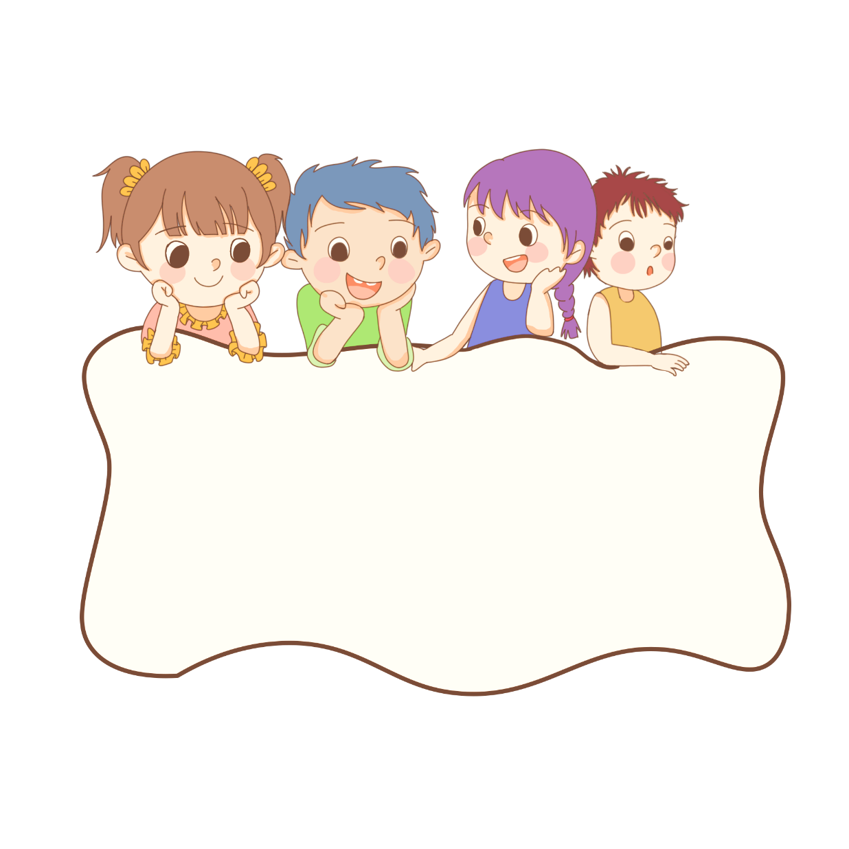



Slide 12
Chia sẻ niềm vui
Mấy ngày liền, báo chí liên tục đưa tin về thiệt hại do cơn bão mới nhất gây ra. Có một bức ảnh làm tôi rất xúc động: Một phụ nữ trẻ ngồi thẫn thờ trước ngôi nhà đổ nát của mình. Đứng cạnh chị là một bé gái đang bám chặt lấy mẹ, mắt mở to, sợ hãi.
Con trai tôi sốt sắng nói:
- Trường con đang quyên góp sách vở, quần áo giúp các bạn vùng bị bão, mẹ ạ.
- Bố mẹ giúp con chuẩn bị nhé? Mẹ còn muốn đóng một thùng riêng gửi tặng hai mẹ con trong bức ảnh này.
Chúng tôi cùng cậu con trai chất vào hai chiếc thùng các tông quần áo, sách vở, đồ dùng…Đứng nhìn bố mẹ và anh sắp xếp, con gái tôi có vẻ nghĩ ngợi. Nó chạy vào phòng, rồi trở ra ngày. Tay nó ôm chặt con búp bê tóc vàng. Đó là món đồ chơi nó yêu thích nhất. Nó hôn tạm biệt con búp bê rồi bỏ vào thùng.
Tôi bảo:
- Con gửi cho em thứ khác cũng được. Đây là con búp bê con thích nhất mà.
Con gái tôi gật đầu:
- Em bé nhận được sẽ rất vui, mẹ ạ.
Tôi xúc động nhìn con. Ôi, con gái tôi đã biết đem tặng niềm vui để em bé kia cũng được vui!
Minh Thư
Notes:
- GV đọc mẫu: Đọc giọng sôi nổi, giàu tình cảm; đọc phân biệt lời đối thoại của các nhân vật và lời người kể chuyện.

Slide 13
Chia sẻ niềm vui
Mấy ngày liền, báo chí liên tục đưa tin về thiệt hại do cơn bão mới nhất gây ra. Có một bức ảnh làm tôi rất xúc động: Một phụ nữ trẻ ngồi thẫn thờ trước ngôi nhà đổ nát của mình. Đứng cạnh chị là một bé gái đang bám chặt lấy mẹ, mắt mở to, sợ hãi.
Con trai tôi sốt sắng nói:
- Trường con đang quyên góp sách vở, quần áo giúp các bạn vùng bị bão, mẹ ạ.
- Bố mẹ giúp con chuẩn bị nhé? Mẹ còn muốn đóng một thùng riêng gửi tặng hai mẹ con trong bức ảnh này.
Chúng tôi cùng cậu con trai chất vào hai chiếc thùng các tông quần áo, sách vở, đồ dùng…Đứng nhìn bố mẹ và anh sắp xếp, con gái tôi có vẻ nghĩ ngợi. Nó chạy vào phòng, rồi trở ra ngày. Tay nó ôm chặt con búp bê tóc vàng. Đó là món đồ chơi nó yêu thích nhất. Nó hôn tạm biệt con búp bê rồi bỏ vào thùng.
Tôi bảo:
- Con gửi cho em thứ khác cũng được. Đây là con búp bê con thích nhất mà.
Con gái tôi gật đầu:
- Em bé nhận được sẽ rất vui, mẹ ạ.
Tôi xúc động nhìn con. Ôi, con gái tôi đã biết đem tặng niềm vui để em bé kia cũng được vui!
Chia đoạn
1
2
3
Minh Thư

Slide 14
LUYỆN ĐỌC
Chia sẻ niềm vui
Mấy ngày liền, báo chí liên tục đưa tin về thiệt hại do cơn bão mới nhất gây ra. Có một bức ảnh làm tôi rất xúc động: Một phụ nữ trẻ ngồi thẫn thờ trước ngôi nhà đổ nát của mình. Đứng cạnh chị là một bé gái đang bám chặt lấy mẹ, mắt mở to, sợ hãi.
1
Notes:
Tùy vào địa phương mà thầy cô sửa từ để luyện phát âm cho các em.

Slide 15
LUYỆN ĐỌC
Con trai tôi sốt sắng nói:
- Trường con đang quyên góp sách vở, quần áo giúp các bạn vùng bị bão, mẹ ạ.
- Bố mẹ giúp con chuẩn bị nhé? Mẹ còn muốn đóng một thùng riêng gửi tặng hai mẹ con trong bức ảnh này.
2
Notes:
Tùy vào địa phương mà thầy cô sửa từ để luyện phát âm cho các em.

Slide 16
LUYỆN ĐỌC
Chúng tôi cùng cậu con trai chất vào hai chiếc thùng các tông quần áo, sách vở, đồ dùng…Đứng nhìn bố mẹ và anh sắp xếp, con gái tôi có vẻ nghĩ ngợi. Nó chạy vào phòng, rồi trở ra ngày. Tay nó ôm chặt con búp bê tóc vàng. Đó là món đồ chơi nó yêu thích nhất. Nó hôn tạm biệt con búp bê rồi bỏ vào thùng.
Tôi bảo:
- Con gửi cho em thứ khác cũng được. Đây là con búp bê con thích nhất mà.
Con gái tôi gật đầu:
- Em bé nhận được sẽ rất vui, mẹ ạ.
Tôi xúc động nhìn con. Ôi, con gái tôi đã biết đem tặng niềm vui để em bé kia cũng được vui!
3
Notes:
Tùy vào địa phương mà thầy cô sửa từ để luyện phát âm cho các em.

Slide 17

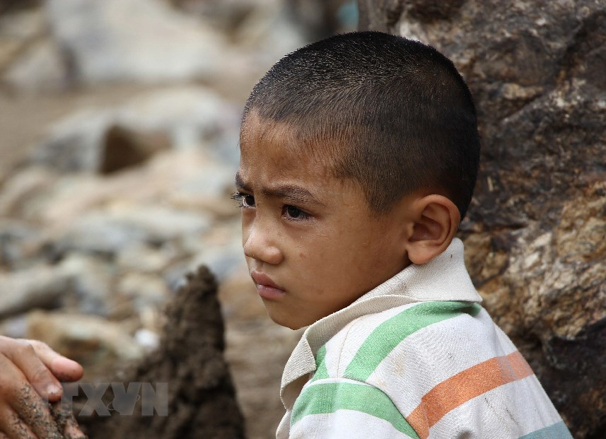
Giải nghĩa từ
- Thẫn thờ:
đờ ra, mất hết vẻ linh hoạt, nhanh nhẹn

Slide 18
Giải nghĩa từ
- Sốt sắng:
hăng hái, nhiệt tình
- Quyên góp:
đóng góp hoặc vận động mọi người đóng góp tiền của để làm việc có ích.

Slide 19

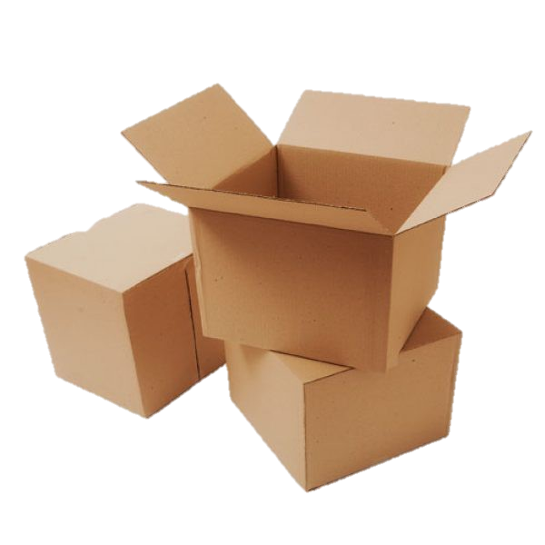
Giải nghĩa từ
- Các tông: giấy dày, xốp, thường dung để đóng bìa sách, đóng hộp…

Slide 20

LUYỆN ĐỌC CÂU
Trường con đang quyên góp sách vở,/quần áo/ giúp các bạn vùng bị bão,/mẹ ạ.//

Slide 21
ĐỌC TOÀN BÀI
Chia sẻ niềm vui
Mấy ngày liền, báo chí liên tục đưa tin về thiệt hại do cơn bão mới nhất gây ra. Có một bức ảnh làm tôi rất xúc động: Một phụ nữ trẻ ngồi thẫn thờ trước ngôi nhà đổ nát của mình. Đứng cạnh chị là một bé gái đang bám chặt lấy mẹ, mắt mở to, sợ hãi.
Con trai tôi sốt sắng nói:
- Trường con đang quyên góp sách vở, quần áo giúp các bạn vùng bị bão, mẹ ạ.
- Bố mẹ giúp con chuẩn bị nhé? Mẹ còn muốn đóng một thùng riêng gửi tặng hai mẹ con trong bức ảnh này.
Chúng tôi cùng cậu con trai chất vào hai chiếc thùng các tông quần áo, sách vở, đồ dùng…Đứng nhìn bố mẹ và anh sắp xếp, con gái tôi có vẻ nghĩ ngợi. Nó chạy vào phòng, rồi trở ra ngày. Tay nó ôm chặt con búp bê tóc vàng. Đó là món đồ chơi nó yêu thích nhất. Nó hôn tạm biệt con búp bê rồi bỏ vào thùng.
Tôi bảo:
- Con gửi cho em thứ khác cũng được. Đây là con búp bê con thích nhất mà.
Con gái tôi gật đầu:
- Em bé nhận được sẽ rất vui, mẹ ạ.
Tôi xúc động nhìn con. Ôi, con gái tôi đã biết đem tặng niềm vui để em bé kia cũng được vui!
Minh Thư
Notes:
- GV đọc mẫu: Đọc giọng sôi nổi, giàu tình cảm; đọc phân biệt lời đối thoại của các nhân vật và lời người kể chuyện.

Slide 22


Slide 23
Chia sẻ niềm vui
Mấy ngày liền, báo chí liên tục đưa tin về thiệt hại do cơn bão mới nhất gây ra. Có một bức ảnh làm tôi rất xúc động: Một phụ nữ trẻ ngồi thẫn thờ trước ngôi nhà đổ nát của mình. Đứng cạnh chị là một bé gái đang bám chặt lấy mẹ, mắt mở to, sợ hãi.
1. Ở đoạn 1, điều gì khiến người mẹ trong câu chuyện xúc động?
Người mẹ xúc động về bức ảnh về một phụ nữ trẻ ngồi thẫn thờ trước ngôi nhà đổ nát của mình. Đứng cạnh chị là một bé gái đang bám chặt lấy mẹ, mắt mở to, sợ hãi.

Slide 24
2. Gia đình hai bạn nhỏ làm gì để giúp đỡ đồng bào vùng bị bão tàn phá?
Gia đình bạn nhỏ đã cùng nhau chuẩn bị đồ như quần áo, sách vở, đồ dùng… để gửi giúp đỡ đồng bào vùng bị bão tàn phá.

Slide 25
3. Bé gái tặng gì cho em nhỏ ở trong bức ảnh?
Bé gái tặng em nhỏ con búp bê mà em thích nhất.

Slide 26
4. Em có suy nghĩ gì về hành động của bé gái trong câu chuyện?
Hành động của bé gái trong câu chuyện rất đẹp. Bé gái rất tốt bụng đã biết tặng niềm vui của mình để em nhỏ được vui; điều đó sẽ làm cho niềm vui được lan tỏa và có ý nghĩa với mọi người trong cuộc sống.

Slide 27
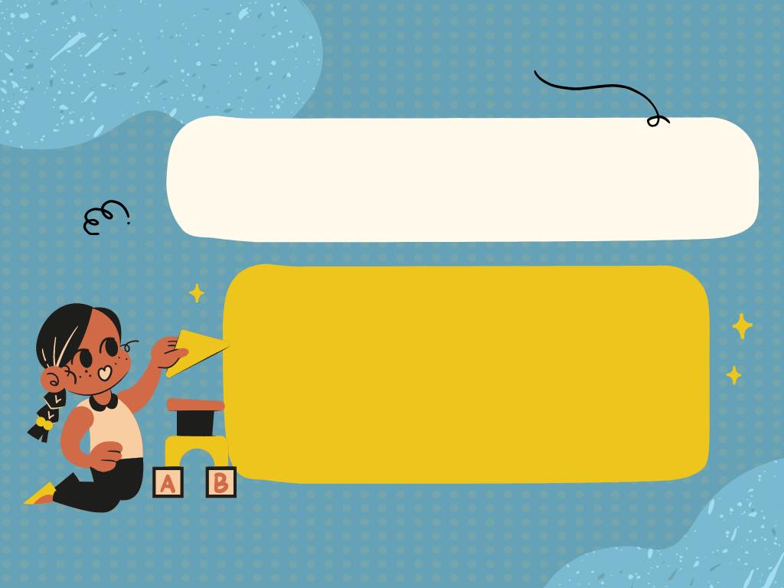
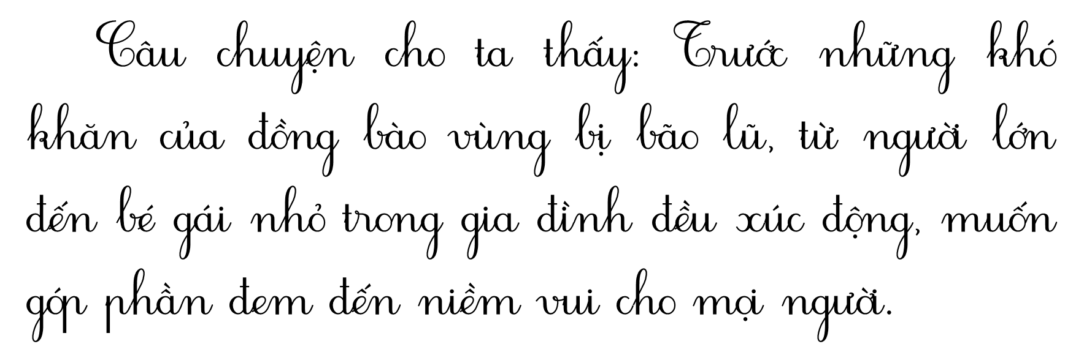
Qua bài đọc, em hiểu nội dung câu chuyện nói về điều gì?

Slide 28
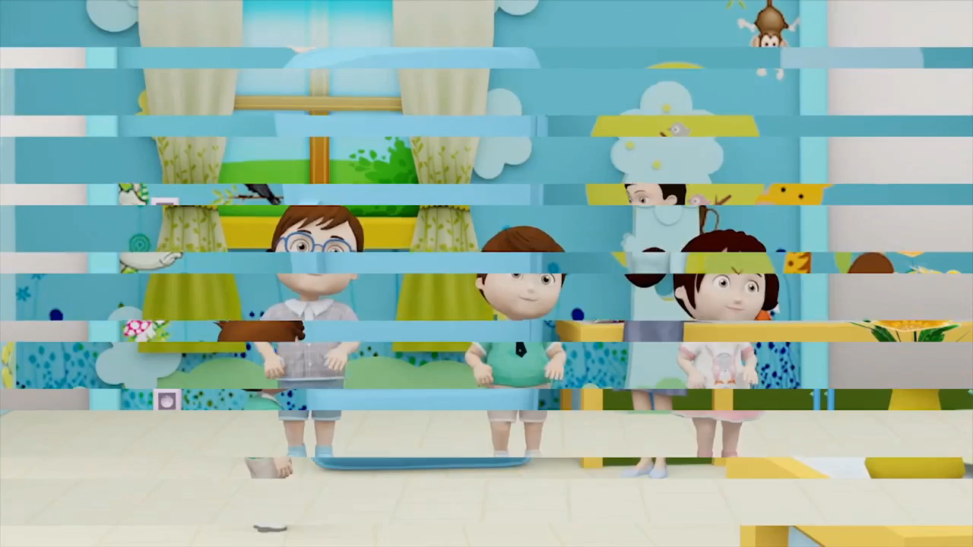

Slide 29



Slide 30
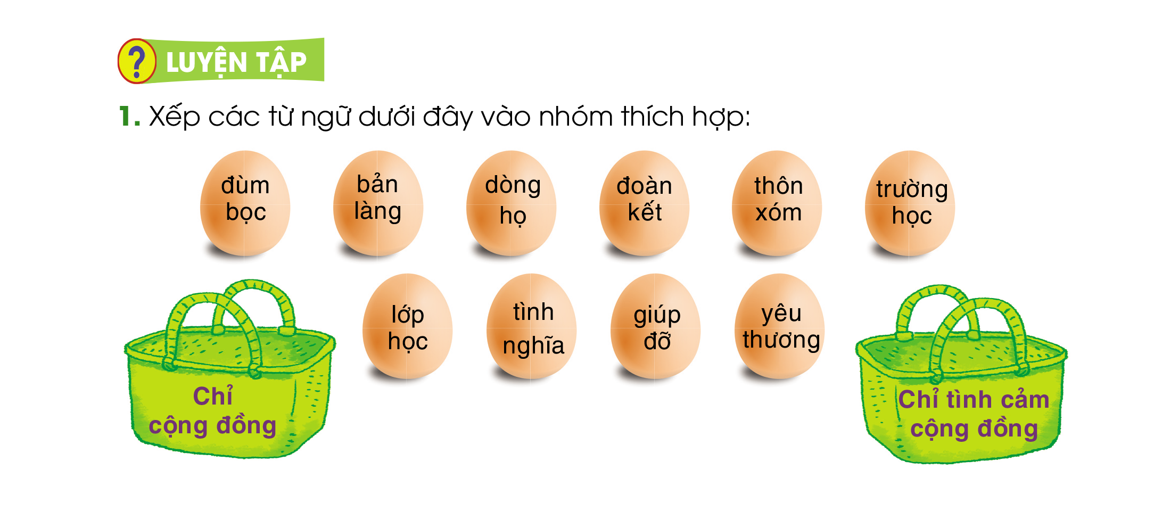

Slide 31



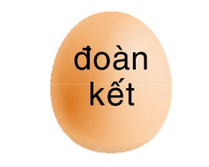





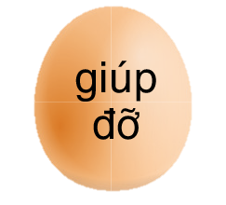
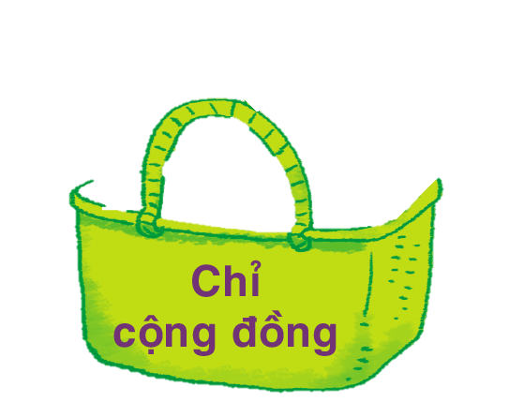
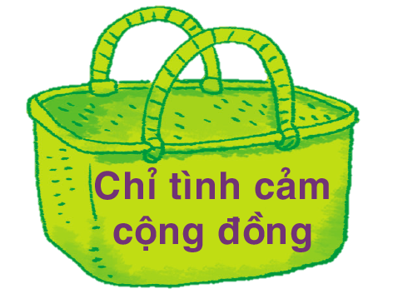
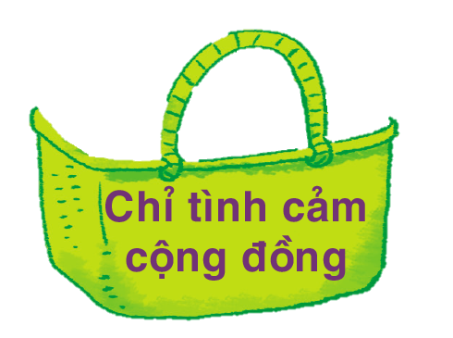
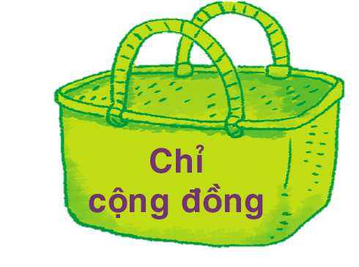
Notes:
Thầy cô kích chuột vào quả trứng để xếp.

Slide 33
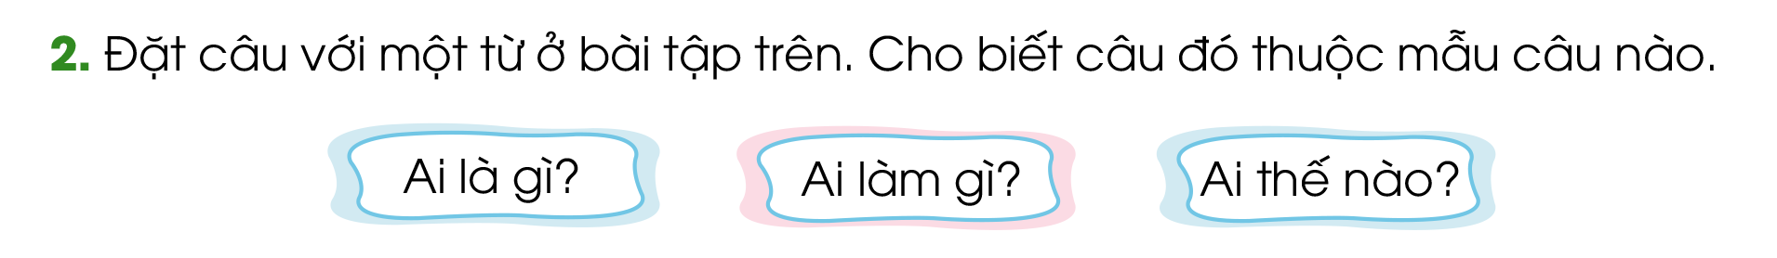
Ví dụ 1:
Lớp học của em rất đoàn kết!
Câu trên thuộc mẫu câu Ai thế nào?
Ví dụ 2:
Bạn Nam giúp đỡ em giải bài toán khó.
Câu thuộc mẫu câu Ai làm gì?

Slide 34
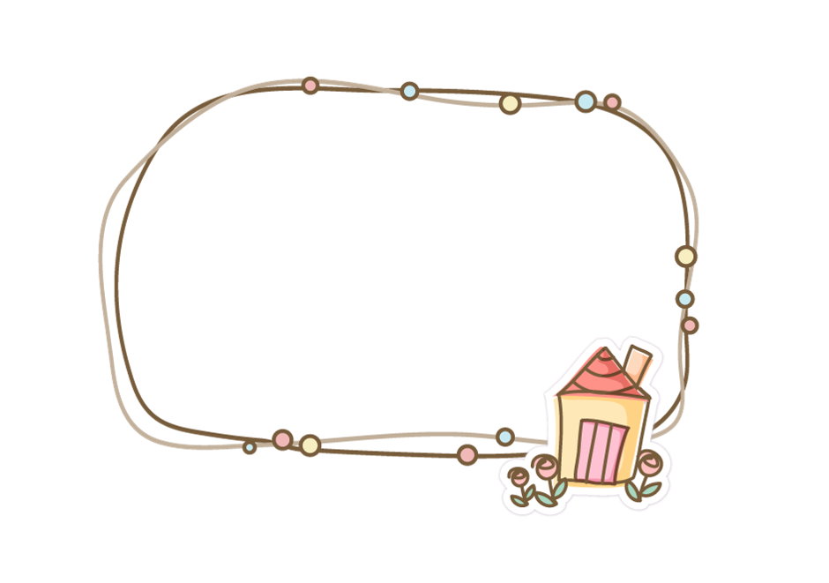


Slide 35
Em đã tham gia hoạt động nào để giúp đỡ, chia sẻ khó khăn, hoạn nạn với đồng bào?
Em đã làm được gì trong các hoạt động đó?
Trong các hoạt động em tham gia, bạn thích nhất hoạt động nào?

Slide 36
Chúc các em học tốt!

